Slide 1
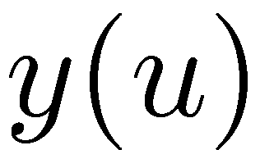
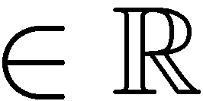
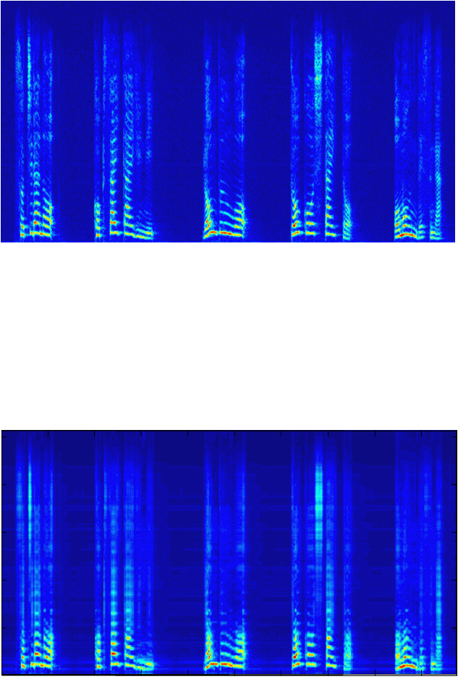
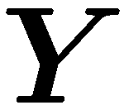

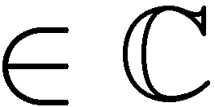
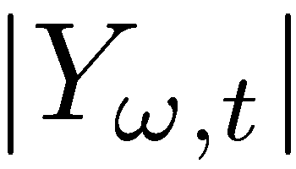



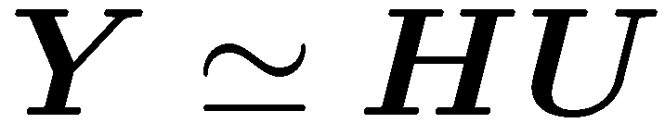
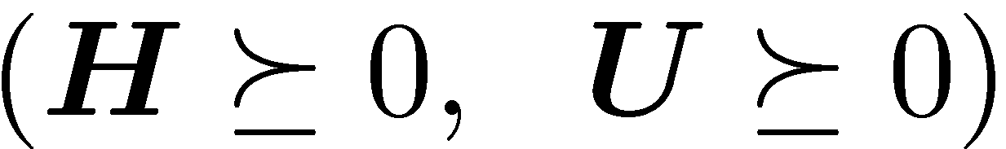


NMFで音声スペクトログラムを分解してみる
音響信号
短時間フーリエ変換
（時間周波数分解）
音声スペクトログラム
周波数→
絶対値をとる
：時刻 に周波数 の成分が
どれほど含まれているか
時刻→
各基底の
アクティビティ
基底スペクトル
周波数→
低ランクスペクトログラム
基底数10
基底数30
頻出するスペクトル
パーツが獲得される
時刻→

Slide 2
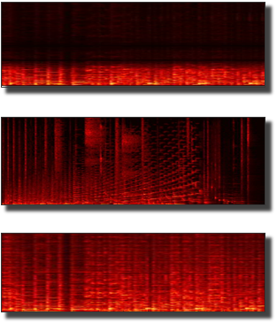
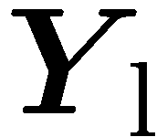

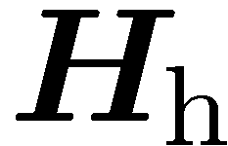


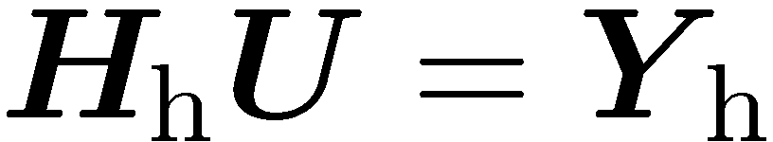
何に使えるのか？（4/6）
音の「超解像」
[P. Smaragdis & B. Raj, 2007 ]
低サンプリングレートの信号
高サンプリングレート信号の学習データ
（固定）
高周波帯域が復元された信号

Slide 3
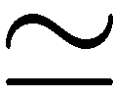

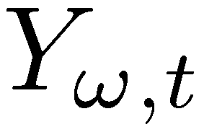
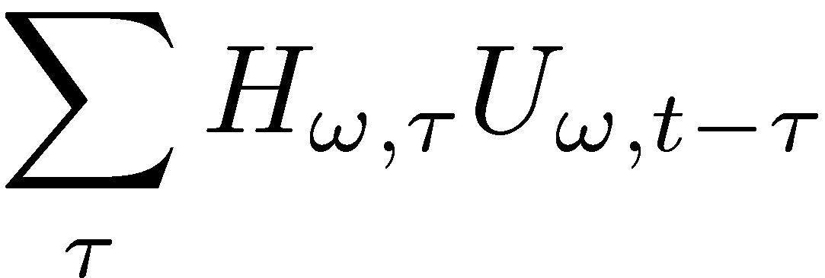
何に使えるのか？（5/6）
ブラインド残響除去 [H. Kameoka et al., 2008]
  残響除去音声
非負値行列「逆畳み込み」
Frequency
Time
Time
Time
Frequency
非負値行列逆畳み込み
によって求まった実際の H
Time

Slide 4

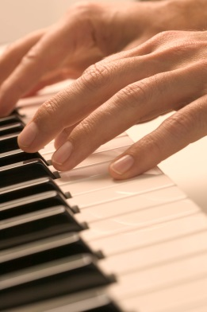
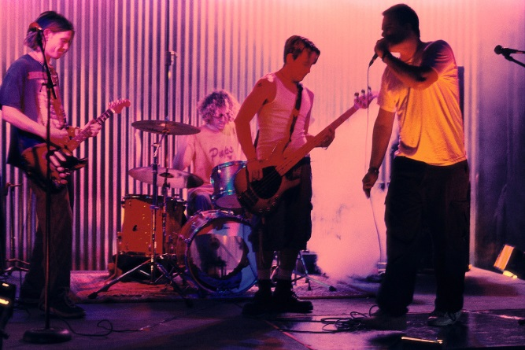
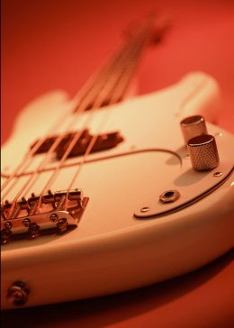
ステレオ音楽信号分離デモ
実際の演奏曲を半教師有りNMFで分解してみた。
教師１
分離音１
原曲
教師２
分離音２

Slide 5

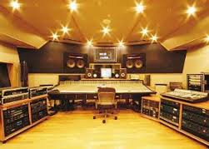
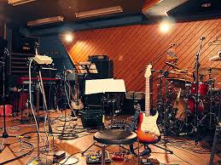
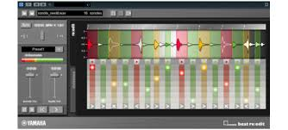
ステレオ音楽信号分離デモ２
プロレコーディングに対応できる品質を目指して。
原曲（プロ演奏）
Saxのみを抜いた
伴奏部分
サックス奏者が消えた!?
Copyright © 2014 Yamaha Corp. All rights reserved.

